Slide 1
开始界面
开始菜单
服务器菜单
客户端菜单
鸣谢画面
战场场景
单位系统
网络
基础单位
战斗机
士兵
服务器
鼠标选框
控制面板
游戏提示
坦克
防御塔
客户端
金钱
音效
基地
寻路
地图
状态条
粒子特效
单位管理器
瓦片地图
格点地图
寻路模块
Cocos2d-x游戏引擎
Google Protocol Buffer
Boost::Asio
A star 寻路算法

Slide 2
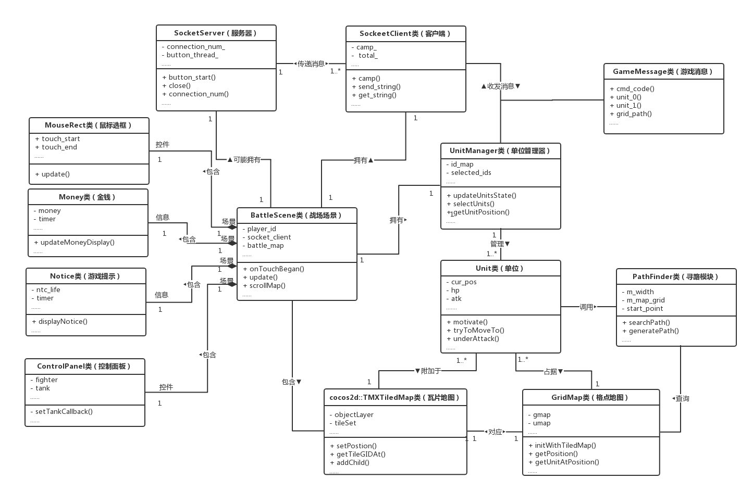

Slide 3
